Slide 1

রসায়ন ক্লাসে স্বাগতম

Slide 2


পরিচিতি
মোঃনজরুল ইসলাম মোল্লা। প্রভাষক, বিভাগীয় প্রধান, রসায়ন বিভাগ
বদিউল আলম ডিগ্রি কলেজ মুরাদনগর,কুমিল্লা ।
মোবাইলঃ ০১৭২৩৬৬৬৬৭২
ই-মেইলঃ nazrulcvc@gmail.com
বিষয়ঃ রসায়ন ১ম পত্র
শ্রেণি-একাদশ
অধ্যায়ঃরাসায়নিক পরিবর্তন
সময়-৪০মিনিট,

Slide 3
NH₄OH ক্ষারকের P^{H} নির্নয়

Slide 4
শিখনফল
এই পাঠ শেষে শিক্ষার্থীরা……
অসওয়াল্ড লঘুকরন সূত্র কি বলতে পারবে।
ক্ষারকের বিয়োজন ধ্রূবক কি বলতে পারবে।
NH₄OHএর ঘনমাত্রা নির্নয় করতে পারবে।
NH₄OH বিয়োজন ধ্রূবক নির্নয় করতে পারবে।
NH₄OH এর P^{H} নির্নয় করতে পারবে।

Slide 5
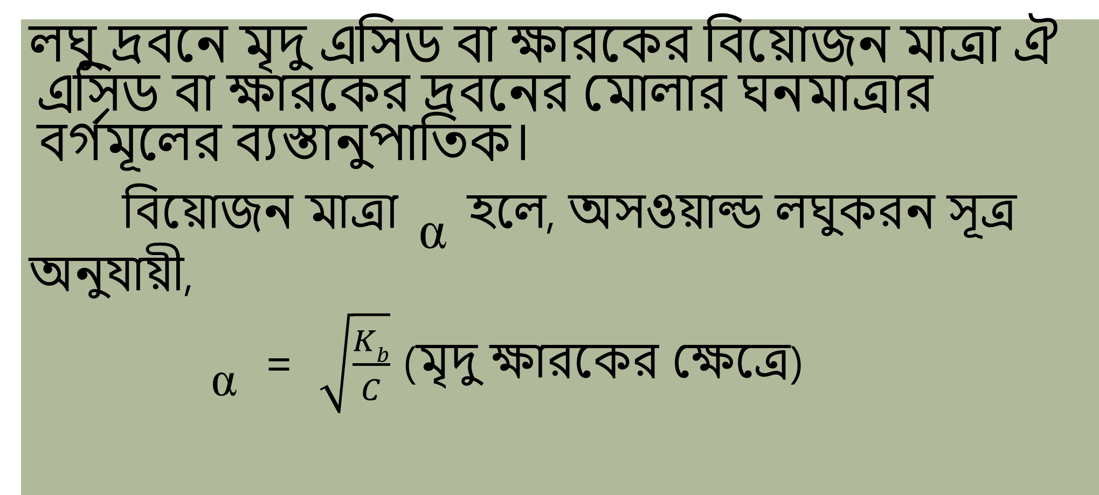
অসওয়াল্ড লঘুকরন সূত্রঃ
লঘু দ্রবনে মৃদু এসিড বা ক্ষারকের বিয়োজন মাত্রা ঐ এসিড বা ক্ষারকের দ্রবনের মোলার ঘনমাত্রার বর্গমূলের ব্যস্তানুপাতিক।
বিয়োজন মাত্রা _{α} হলে, অসওয়াল্ড লঘুকরন সূত্র
অনুযায়ী,
_{α} = $\sqrt{\frac{Kb}{C}}$ (মৃদু ক্ষারকের ক্ষেত্রে)

Slide 6
বিয়োজন মাত্রা কি ?
কোন বিক্রিয়ায় প্রতি মোল বিক্রিয়ক থেকে যে ভগ্নাংশ পরিমান বিয়োজিত হয়,তাকে ঐ বিক্রিয়কের বিয়োজন মাত্রা বলে।

Slide 7
ক্ষারকের বিয়োজন ধ্রূবক কি ?
প্রতি লিটার জলীয় দ্রবনে উপস্থিত কোনো ক্ষারকের মোল সংখ্যার যে ভগ্নাংশ পরিমান বিয়োজিত অবস্থায় থাকে ,তাকে ঐ ক্ষারকের বিয়োজন ধ্রূবক বলে।
ইহাকে K_{b} দ্বারা প্রকাশ করা হয়।

Slide 8
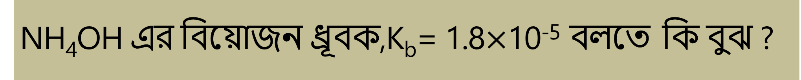
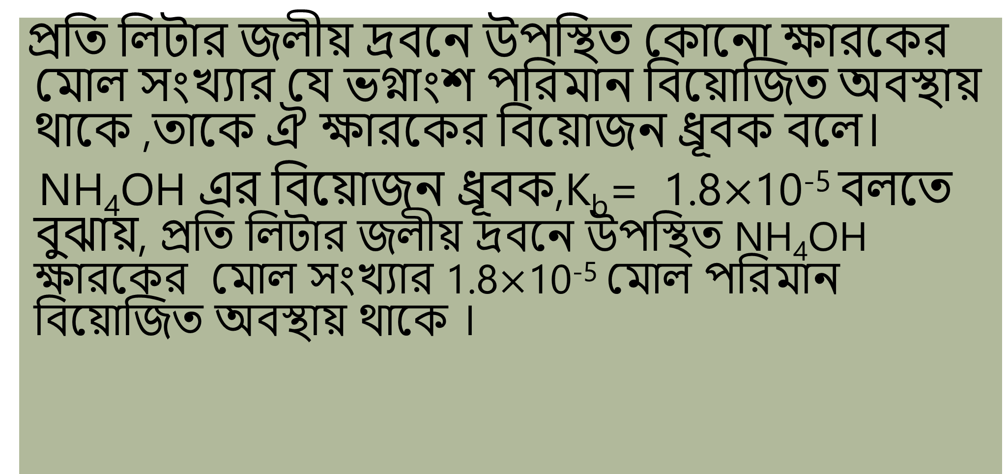
NH₄OH এর বিয়োজন ধ্রূবক,K_{b}= 1.8$×$10⁻⁵ বলতে কি বুঝ ?
প্রতি লিটার জলীয় দ্রবনে উপস্থিত কোনো ক্ষারকের মোল সংখ্যার যে ভগ্নাংশ পরিমান বিয়োজিত অবস্থায় থাকে ,তাকে ঐ ক্ষারকের বিয়োজন ধ্রূবক বলে।
NH₄OH এর বিয়োজন ধ্রূবক,K_{b}= 1.8$×$10⁻⁵ বলতে বুঝায়, প্রতি লিটার জলীয় দ্রবনে উপস্থিত NH₄OH ক্ষারকের মোল সংখ্যার 1.8$×$10⁻⁵ মোল পরিমান বিয়োজিত অবস্থায় থাকে ।

Slide 9
NH₄OH এর বিয়োজন ধ্রূবক নির্নয় ।
১। 25⁰C তাপমাত্রায় 2 g NH₄OH এর 100 mL দ্রবনে শতকরা কতভাগ বিয়োজিত হবে। K_{b} = 1.8 ×10⁻⁵
_{এখানে,}
T =298K
W =2 g
V =0.1L
K_{b} = 1.8 ×10⁻⁵
C= ?

Slide 10
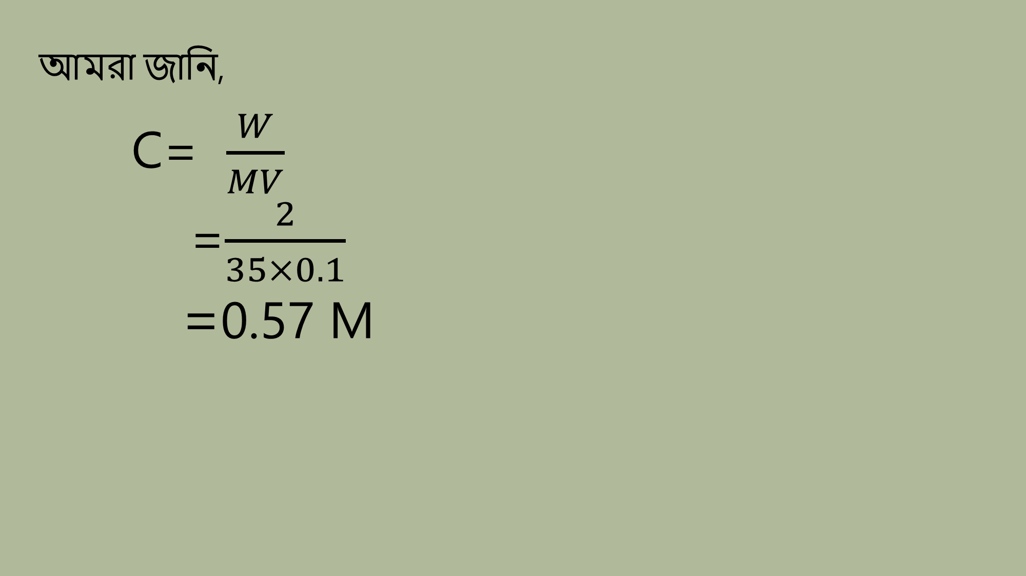
^{আমরা জানি,}
C= $\frac{W}{MV}$
=$\frac{2}{35×0.1}$
=0.57 M

Slide 11
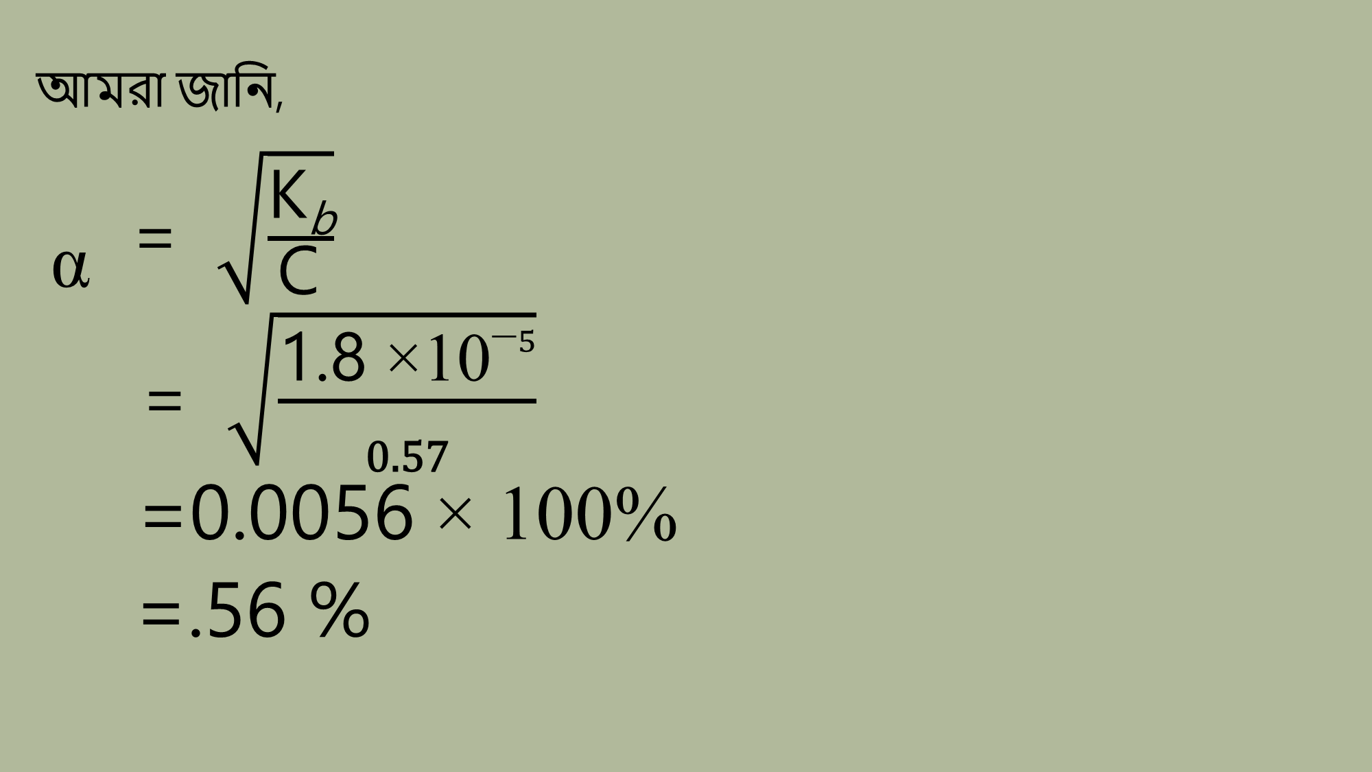
^{আমরা জানি,}
_{α} = $\sqrt{\frac{\text{K}\text{b}}{\text{C} }}$
= $\sqrt{\frac{\text{1.8} \text{×}\text{10}\text{−}5}{\text{0.}\text{57}}}$
=0.0056 × 100%
=.56 %

Slide 12
NH₄OH ক্ষারকের P^{H} নির্নয় ।
২ । 25⁰C তাপমাত্রায় 5.1 g NH₄OH এ150mLদ্রবনের P^{H} নির্নয় কর। K_{b} = 1.8 ×10⁻⁴
_{এখানে,}
T =298K
W =5.1g
K_{b} = 1.8 ×10⁻⁵
C= ?

Slide 13
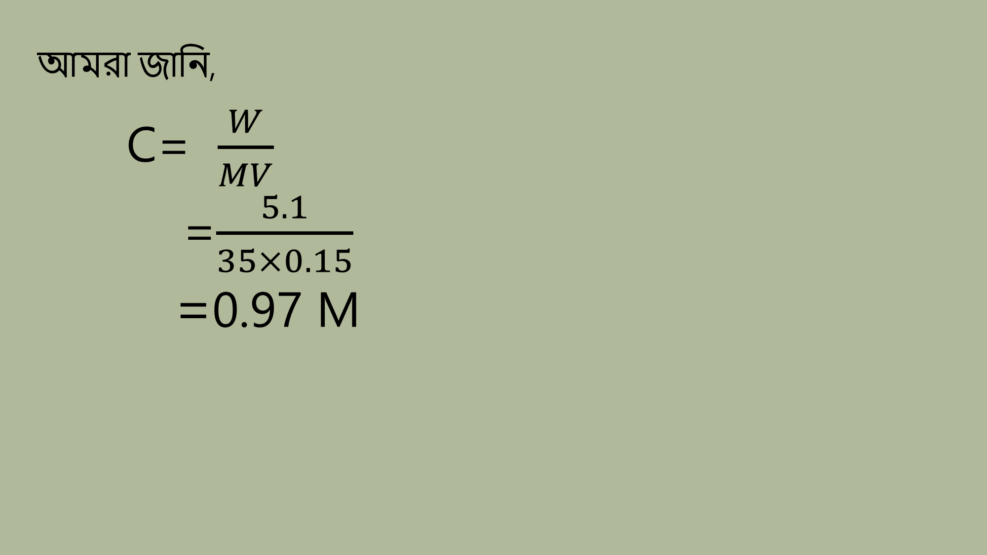
^{আমরা জানি,}
C= $\frac{W}{MV}$
=$\frac{5.1}{35×0.15}$
=0.97 M

Slide 14
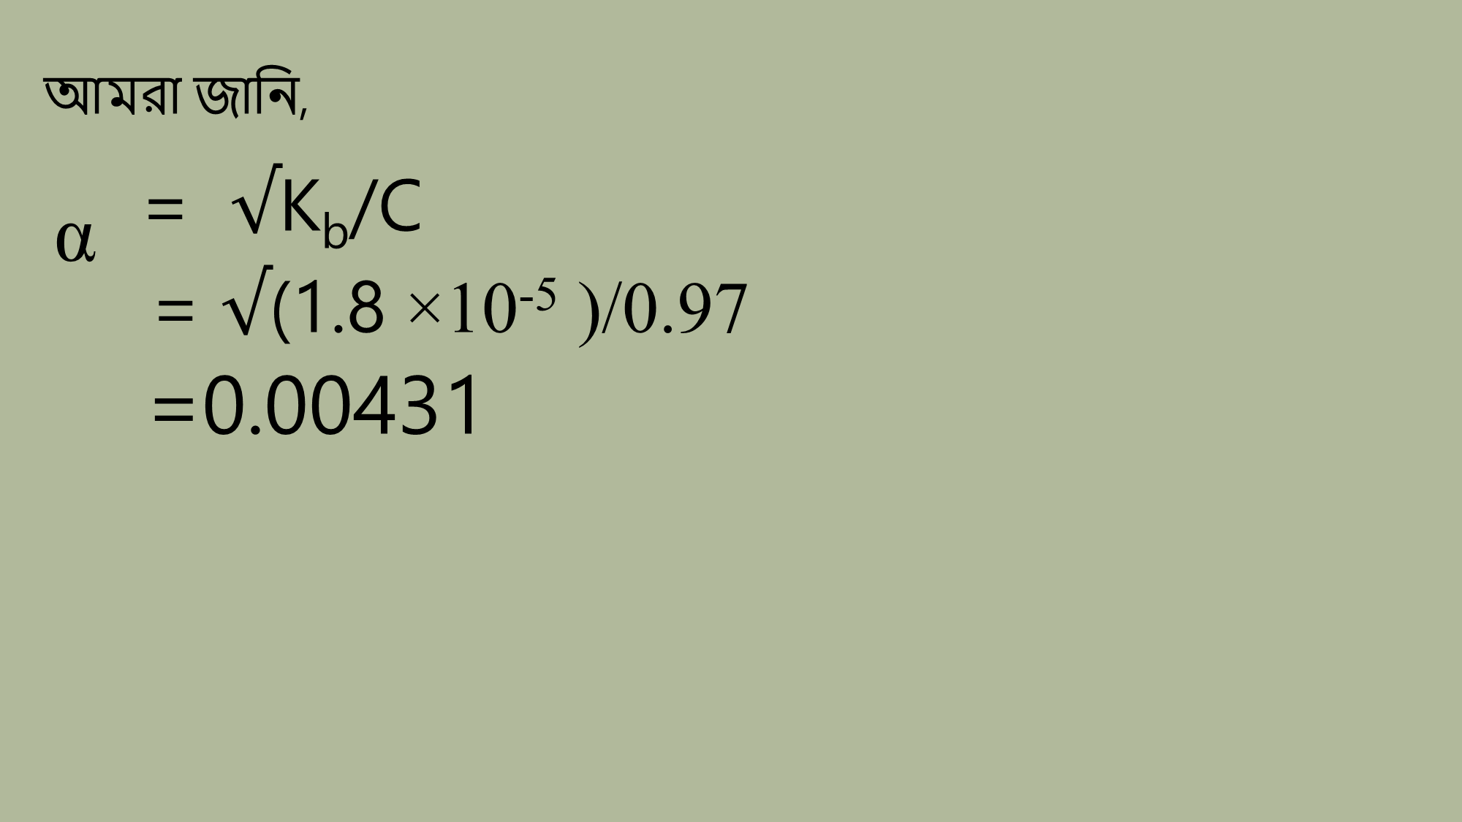
^{আমরা জানি,}
_{α} = $√$K_{b}/C
= $√$(1.8 ×10⁻⁵ )/0.97
=0.00431

Slide 15
^{আবার,}
[OH⁻] = _{α} C
= 0.00431 × 0.97
=0.0042

Slide 16
^{আবার,}
P^{OH} = - log [OH⁻]
= - log (0.0042)
=2.38

Slide 17
^{আবার,}
P^{H} = 14-P^{OH}
= 14-2.38
=11.62

Slide 18
মূল্যায়ন
NH₃ দ্রবনের সংকেত কি?
কয়েকটি দূর্বল ক্ষারকের নাম বল ?

Slide 19
বাড়ীর কাজ
1. 25⁰C তাপমাত্রায় 7.4 g NH₄OH এর 240mL দ্রবনের P^{H} নির্নয় কর।K_{b} = 1.8 ×10⁻⁵

Slide 20

ধন্যবাদ সবাইকে

